Slide 1
КМҚК №18 “Балдырған ” балабақшасы
Ашық ұйымдастырылған оқу қызметі
Білім беру саласы: «Коммуникация»
Ұйымдастырылған оқу қызметі: Сөйлеуді дамыту
Тақырыбы: «Төрт түлік»
№16 “Күншуақ” ортаңғы тобы
Тәрбиеші: Даулеткереева Л.Б
2018-2019 оқу жылы

Slide 2
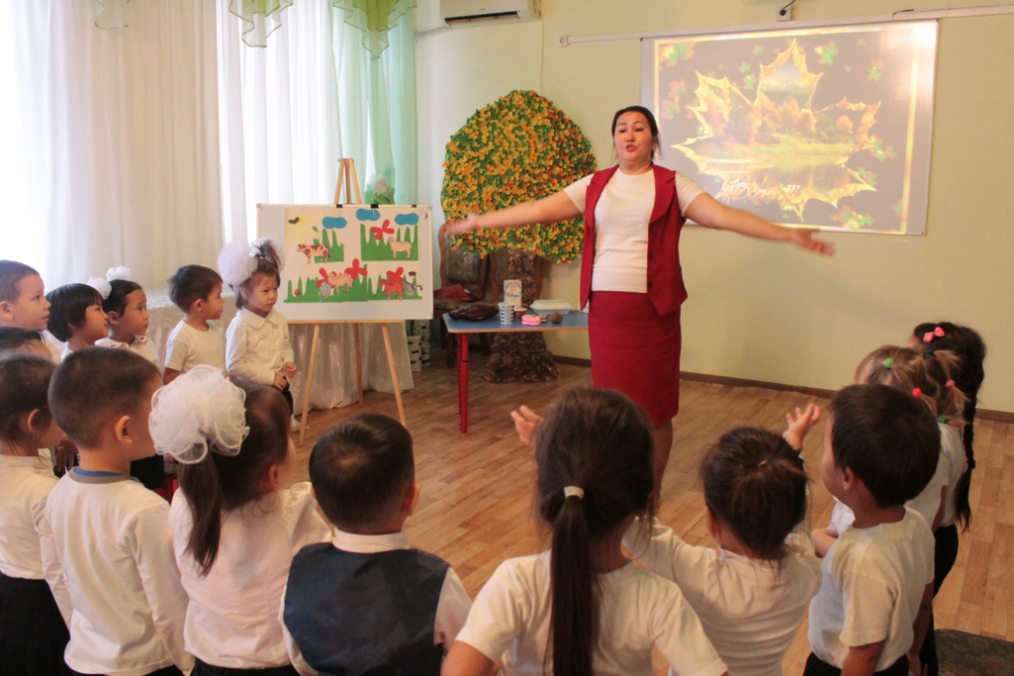
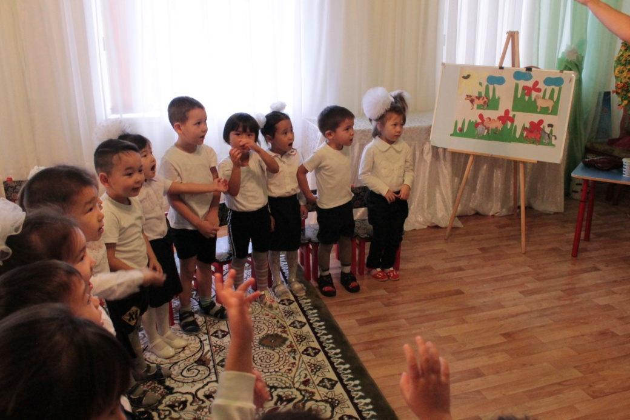

Slide 3
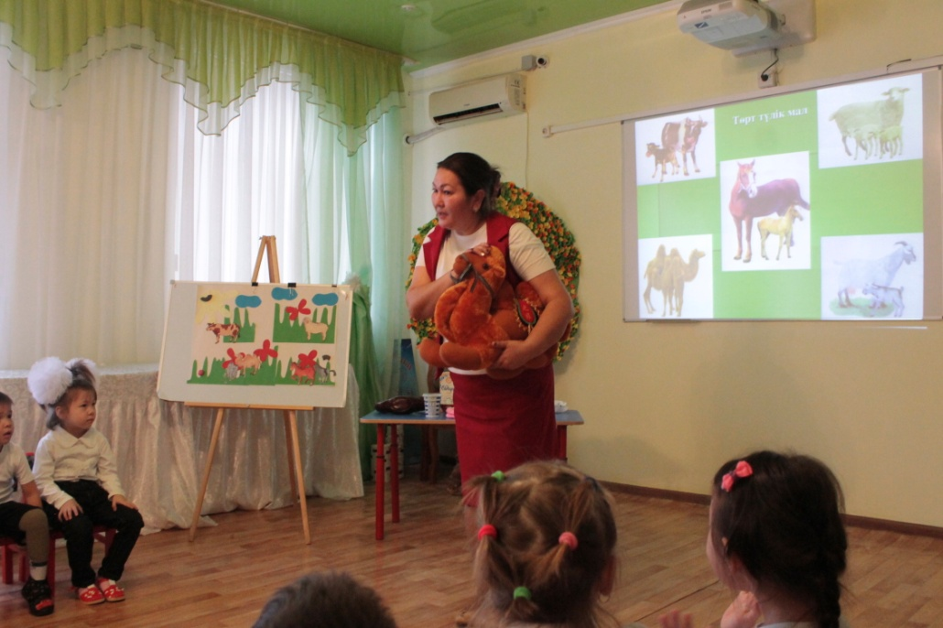
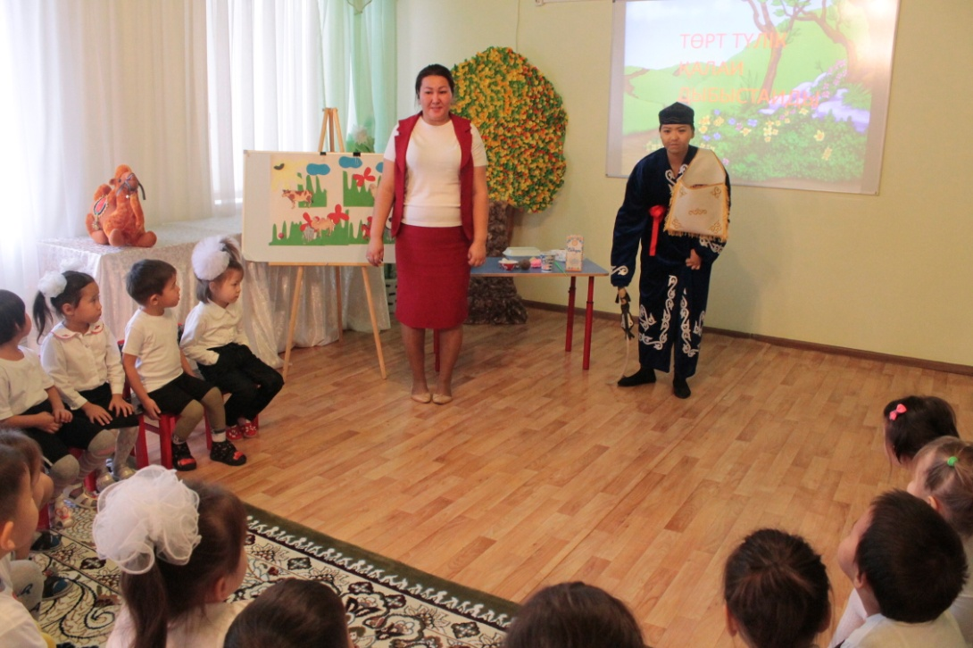

Slide 4
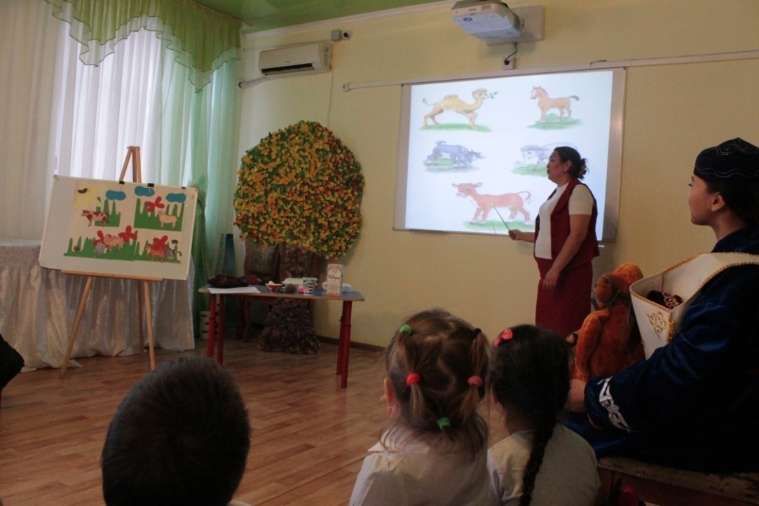
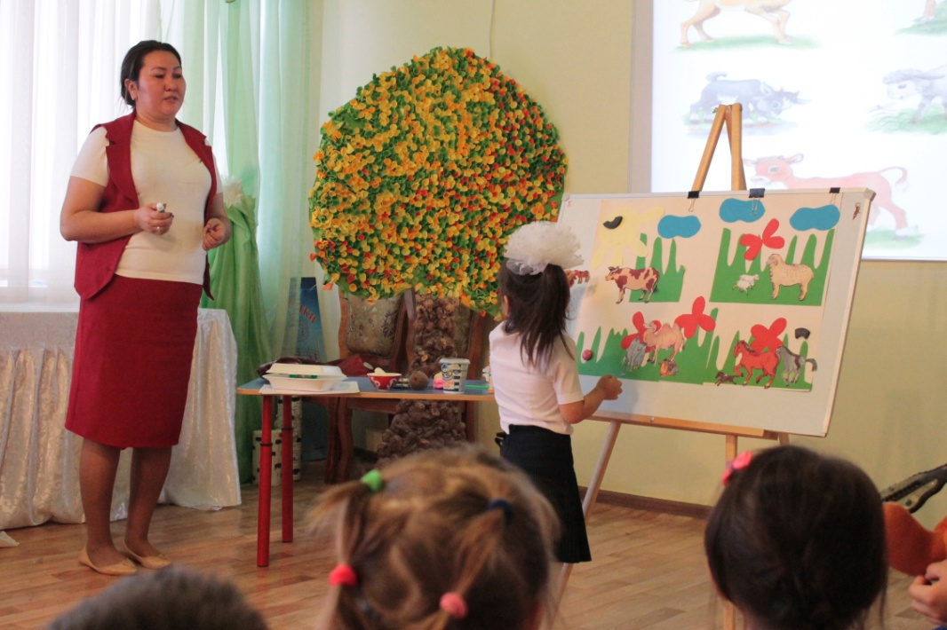

Slide 5
